Slide 1
正则表达式简介

Slide 2
正则表达式简介
正则起源
正则语言
正则引擎
Hyperscan

Slide 3
正则表达式简介
1. 正则起源

Slide 4
正则起源-正则起源
1940年 美国神经学家研究出一种研究出一种数学方式来描述神经网络
1956年美国数学家发表了一篇标题为“神经网事件的表示法”的论文，引入了正则表达式的概念
1968年Unix之父Ken Thompson符号系统引入编辑器QED，然后是Unix上的编辑器ed，再后来引入grep
1987年Perl语言发明，并引入正则表达式，之后已演化成了pcre（Perl兼容正则表达式Perl Compatible Regular Expressions），成为很多现代工具所使用的库

Slide 5
应用场景-正则起源
Web应用
入侵检测(DPI/IPS/IDS/FW)
信息检索
信息过滤
计算生物学
实际的应用例子包括：
文本编辑、垃圾邮件过滤、生物医学、数据挖掘、grep查找、DNA匹配、基因检索、入侵检测工具Snort

Slide 6
根据原理分类-正则起源
DFA Deterministic finite automaton 确定型有穷自动机
匹配过程中，只存在一个激活状态，给定当前状态和输入字符，就可以完全确定下一个状态，完全不需要回溯。
NFA Non-deterministic finite automaton 非确定型有穷自动机
匹配过程中，可以存在多个被激活的状态，即其转移状态不是唯一的，匹配过程可能需要多次回溯
引擎类型 | 程序
DFA | Awk(多数版本)、egrep(多数版本)、flex、lex、Mysql
传统NFA | GUN Emacs、JAVA、GREP(多数版本)、less、more、PREL、PHP(3套)、Python、ruby、sed(多数版本)、vi
POSIX NFA
DFA/NFA混合 | Gun awk、Gun grep/egrep、Tcl
Notes:
各种工具按照自己的定义去发展，完善正则，由于不统一，变分为这么多流派。

Slide 7
DFA与NFA的区别-正则起源
DFA引擎因为不需要回溯，所以匹配快速，但不支持捕获组，所以也就不支持反向引用和$number这种引用方式，目前使用DFA引擎的语言和工具主要有awk、egrep 和 lex。
POSIX NFA主要指符合POSIX标准的NFA引擎，它的特点主要是提供longest-leftmost匹配，也就是在找到最左侧最长匹配之前，它将继续回溯。同DFA一样，非贪婪模式或者说忽略优先量词对于POSIX NFA同样是没有意义的。
大多数语言和工具使用的是传统型的NFA引擎，它有一些DFA不支持的特性：
捕获组、反向引用和$number引用方式；
环视(Lookaround，(?<=…)、(?<!…)、(?=…)、(?!…))
忽略优化量词（??、*?、+?、{m,n}?、{m,}?）
占有优先量词（?+、*+、++、{m,n}+、{m,}+，固化分组(?>…)。
Notes:
所以，网上搜来的适用于PHP 、JAVA、.NET的正则是不一定能直接用在awk中的。
环视，很多人翻译为 零宽断言。
固化分组很多人翻译为 最小原子组
区分NFA\DNA的最简单的办法，看忽略有限量词是否被支持，可以用多选分支来测试。比如MYSQL中的测试

Slide 8
正则分类-正则起源
字符 | Basic RegEx | Extended RegEx | Perl regEx
？ | 不支持（同\?) | ？ | ？
+ | 不支持（同\+) | + | +
{n,} | 不支持（同\{n,\}) | {n,} | {n,}
{n,m} | 不支持（同\{n,m\}) | {n,m} | {n,m}
x|y | 不支持（同x\|y) | x|y | x|y
\d | 不支持 | 不支持 | \d
\D | 不支持 | 不支持 | \D
\S | 不支持 | 不支持 | \S
\s | 不支持 | 不支持 | \s
\t | 不支持 | 不支持 | \t
\v | 不支持 | 不支持 | \v
\n | 不支持 | 不支持 | \n
\f | 不支持 | 不支持 | \f
\r | 不支持 | 不支持 | \r
\cx | 不支持 | 不支持 | \cx
\xn | 不支持 | 不支持 | \xn
\num | 不支持 | \num
1、基本的正则表达式（Basic Regular Expression 又叫 Basic RegEx 简称 BREs）
2、扩展的正则表达式（Extended Regular Expression 又叫 Extended RegEx 简称 EREs）
3、Perl 的正则表达式（Perl Regular Expression 又叫 Perl RegEx 简称 PREs）
grep vs egrep vs pgrep

Slide 9
正则表达式简介
2. 正则语言

Slide 10
通配符-正则语言
*.doc
Data????.doc
使用通配符，可以查找符合指定模式的文件名称。

Slide 11
正则表达式-正则语言
正则表达式(regular expression)描述了一种字符串匹配的模式（pattern），可以用来检查一个串是否含有某种子串。语言成员包括：
普通字符
非打印字符
限定符
定位符

Slide 12
普通字符-正则语言
大小写字母
数字
标点符号
其他符号

Slide 13
非打印字符-正则语言
字符 | 描述
\cx | 匹配由x指明的控制字符。例如， \cM 匹配一个 Control-M 或回车符。x 的值必须为 A-Z 或 a-z 之一。否则，将 c 视为一个原义的 'c' 字符
\f | 匹配一个换页符。等价于 \x0c 和 \cL
\n | 匹配一个换行符。等价于 \x0a 和 \cJ
\r | 匹配一个回车符。等价于 \x0d 和 \cM
\s | 匹配任何空白字符，包括空格、制表符、换页符等等。等价于 [ \f\n\r\t\v]。注意 Unicode 正则表达式会匹配全角空格符
\S | 匹配任何非空白字符。等价于 [^ \f\n\r\t\v]
\t | 匹配一个制表符。等价于 \x09 和 \cI
\v | 匹配一个垂直制表符。等价于 \x0b 和 \cK

Slide 14
特殊字符-正则语言
特殊字符有特殊含义，若要匹配这些特殊字符，必须首先使字符"转义"，即，将反斜杠字符\ 放在它们前面
特别字符 | 描述
$ | 匹配输入字符串的结尾位置。如果设置了 RegExp 对象的 Multiline 属性，则 $ 也匹配 '\n' 或 '\r
( ) | 标记一个子表达式的开始和结束位置，子表达式可以获取供以后使用
* | 匹配前面的子表达式零次或多次
+ | 匹配前面的子表达式一次或多次
. | 匹配除换行符 \n 之外的任何单字符
[ | 标记一个中括号表达式的开始
? | 匹配前面的子表达式零次或一次，或指明一个非贪婪限定符
\ | 将下一个字符标记为或特殊字符、或原义字符、或向后引用、或八进制转义符。例如， 'n' 匹配字符 'n'。'\n' 匹配换行符
^ | 匹配输入字符串的开始位置；在方括号表达式中使用时表示不接受该字符集合
{ | 标记限定符表达式的开始
| | 指明两项之间的一个选择

Slide 15
限定符(量词)-正则语言
限定符用来指定正则表达式的一个给定组件必须要出现多少次才能满足匹配。有 * 或 + 或 ? 或 {n} 或 {n,} 或 {n,m} 共6种
字符 | 描述
* | 匹配前面的子表达式零次或多次。例如，zo* 能匹配 "z" 以及 "zoo"。* 等价于{0,}。
+ | 匹配前面的子表达式一次或多次。例如，'zo+' 能匹配 "zo" 以及 "zoo"，但不能匹配 "z"。+ 等价于 {1,}。
? | 匹配前面的子表达式零次或一次。例如，"do(es)?" 可以匹配 "do" 、 "does" 中的 "does" 、 "doxy" 中的 "do" 。? 等价于 {0,1}。
{n} | n 是一个非负整数。匹配确定的 n 次。例如，'o{2}' 匹配 "food" 中的两个 o。
{n,} | n 是一个非负整数。至少匹配n 次。例如，'o{2,}' 匹配 "foooood" 中的所有 o。'o{1,}' 等价于 'o+'。'o{0,}' 则等价于 'o*'。
{n,m} | m 和 n 均为非负整数，其中n <= m，最少匹配 n 次且最多匹配 m 次。

Slide 16
定位符(锚位符)-正则语言
定位符用来描述字符串或单词的边界
字符 | 描述
^ | 匹配输入字符串开始的位置。如果设置了 RegExp 对象的 Multiline 属性，^ 还会与 \n 或 \r 之后的位置匹配
$ | 匹配输入字符串结尾的位置。如果设置了 RegExp 对象的 Multiline 属性，$ 还会与 \n 或 \r 之前的位置匹配
\b | 匹配一个单词边界，即字与空格间的位置
\B | 非单词边界匹配

Slide 17
“[ ]” -正则语言
方括号“[ ]”匹配指定一堆字符中的一个。
表达式：
^[a-z]at$
能匹配的字符串（举例）：
cat
mat
zat

Slide 18
重复符号“*” -正则语言
“＊”表示前一字符模式可以被重复0次或n次。
表达式：
^go*gle$
能匹配的字符串（举例）：
ggle
google
gooooooooooogle

Slide 19
重复符号“+” -正则语言
“+”表示前一字符模式可以被重复1次或n次。
表达式：
^g[aeiou]+gle$
能匹配的字符串（举例）：
gagle
gegle
geagle
geaeeaioueagle

Slide 20
重复符号“{x,y}” -正则语言
“{x,y}”表示前一字符模式可以被重复x到y次。
表达式：
^go{2,4}gle$
能匹配的字符串（仅3个）：
google
gooogle
goooogle

Slide 21
子表达式“( )” -正则语言
“( )”可以指定一堆字符来匹配一个模式。
表达式：
^(very )*large$
能匹配的字符串（举例）：
large
very very large
very large
very very very very large

Slide 22
分支“|” -正则语言
分支“|”用来指定几个规则只要匹配一个规则即成匹配。
表达式：
^abc.(com|org|net)$
能匹配的字符串（仅3个）：
abc.com
abc.org
abc.net

Slide 23
转义符号“\” -正则语言基础
如果要匹配“[”“^”“+”“)”等等有特殊含义的字符，可以用“\”做转义。
表达式：
^1\*\(2\+3\)=6$
能匹配的字符串（仅1个）：
1*(2+3)=6

Slide 24
捕获组(capture group)与反向引用-正则语言
()是子表达式的标识，同时，匹配结果会保存起来，最后一同给出
在表达式中可以直接引用（比如表达式([ab])\1用来匹配字符串aa，或者bb，但是不能匹配ab，也不能匹配ba）
捕获不分组 (?:)

Slide 25
回溯-正则语言
正则 /^(a*)ab$/ 和字符串 aaaaab 匹配。结果如何呢？
两者匹配，捕获组捕获到字符串 aaaa，因为捕获组后续的表达式占用了 1 个 a 字符。
让我们一步一步来看：
匹配开始 (a*) 捕获尽可能多的字符 a。
(a*) 一直捕获，直到遇到字符 b。这时 (a*) 已经捕获了 aaaaa。
正则表达式继续执行 (a*) 之后的 ab 匹配。但此时由于字符串仅剩一个 b 字符。导致无法完成匹配。
(a*) 从已捕获的字符串中“吐”出一个字符 a。这时捕获结果为 aaaa，剩余字符串为 ab。
重新执行正则中 ab的匹配。发现正好与剩余字符串匹配。整个匹配过程结束。返回捕获结果 aaaa。
从第3，4步可以看到，暂时的无法匹配并不会立即导致整体匹配失败。而是会从捕获组中“吐出”字符以尝试。这个“吐出”的过程就叫回溯。
回溯并不仅执行一次，而是会一直回溯到另一个极端。对于 * 符号而言，就是匹配 0 次的情况。
Notes:
回溯是NFA引擎的最帮的有点，但同时，使用不当，也是致命的弱点。

Slide 26
其他-正则语言
递归
条件判断
字符编码
语言特性
修饰符
NFA表达式主导、DFA文字主导
Notes:
修饰符跟语言有关，转义字符，比如匹配\，在正则里要转义一次为\\，在PHP里再转义一次 \\\\
看语言如何选择 php /…/iu JAVA\PYTHON 正则函数中多个参数re.IGNORECASE
表达式主导可理解为 用表达式去匹配字符。

Slide 27
明确需求-正则语言
具体说来，就是谨慎用点号这样的元字符，尽可能不用星号和加号这样的任意量词。只要能确定范围的，例如\w，就不要用点号；只要能够预测重复次数的，就不要用任意量词。例如，写析取twitter消息的脚本，假设一条消息的xml正文部分结构是<span class=”msg”>…</span>且正文中无尖括号，那么<span class=”msg”>[^<]{1,480}</span>这种写法的思路要好于<span class=”msg”>.*</span>
原因有二：
一是使用[^<]，它保证了文本的范围不会超出下一个小于号所在的位置；
二是明确长度范围，{1,480}，其依据是一条twitter消息大致能的字符长度范围。当然，480这个长度是否正确还可推敲，但是这种思路是值得借鉴的。
说得狠一点，“滥用点号、星号和加号甚至括号是不环保、不负责任的做法”。

Slide 28
最左优先原则-正则语言
c[af]t 与c(a|b|c|d|e|f)t
6次回溯(回溯的主要原因)
适当使用边界字符
\bthe\b 匹配 the 不匹配 there
^ $ 等
分支顺序
可以选择字符串中最常出现的字符串放到分支最前面
Notes:
都可以实现目的，但区别呢？

Slide 29
避免使用括号-正则语言
每使用一个普通括号()而不是非捕获型括号(?:…)，就会保留一部分内存等着你再次访问。养成合理使用(?:…)括号的习惯。

Slide 30
正则表达式简介
3. 正则引擎

Slide 31
正则原理-正则引擎
表达式编译
检查语法，并编译为内部形式
传动开始
定位至字符串起始位置
元素检测
相连元素、量词修饰符、控制权
寻找匹配结果
NFA找到后锁定，返回。DFA继续下一个，找最长结果
没匹配传动装置的驱动过程
成功，从下一个字符开始
匹配彻底失败
所有字符尝试完毕，返回彻底失败

Slide 32
字符串组成-正则引擎
字符0
字符1
cf
位置0
位置1
位置2
Notes:
2个字符，3个位置

Slide 33
占有字符与零宽度-正则引擎
正则表达式匹配过程中，如果子表达式匹配到的是字符内容，而非位置，并被保存到最终的匹配结果中，那么就认为这个子表达式是占有字符的；如果子表达式匹配的仅仅是位置，或者匹配的内容并不保存到最终的匹配结果中，那么就认为这个子表达式是零宽度的。
占有字符是互斥的，零宽度是非互斥的。也就是一个字符，同一时间只能由一个子表达式匹配，而一个位置，却可以同时由多个零宽度的子表达式匹配。

Slide 34
控制权和传动-正则引擎
正则的匹配过程，通常情况下都是由一个子表达式（可能为一个普通字符、元字符或元字符序列组成）取得控制权，从字符串的某一位置开始尝试匹配，一个子表达式开始尝试匹配的位置，是从前一子表达匹配成功的结束位置开始的。如正则表达式：
(子表达式一)(子表达式二)
假设(子表达式一)为零宽度表达式，由于它匹配开始和结束的位置是同一个，如位置0，那么(子表达式二)是从位置0开始尝试匹配的。
假设(子表达式一)为占有字符的表达式，由于它匹配开始和结束的位置不是同一个，如匹配成功开始于位置0，结束于位置2，那么(子表达式二)是从位置2开始尝试匹配的。
而对于整个表达式来说，通常是由字符串位置0开始尝试匹配的。如果在位置0开始的尝试，匹配到字符串某一位置时整个表达式匹配失败，那么引擎会使正则向前传动，整个表达式从位置1开始重新尝试匹配，依此类推，直到报告匹配成功或尝试到最后一个位置后报告匹配失败。

Slide 35
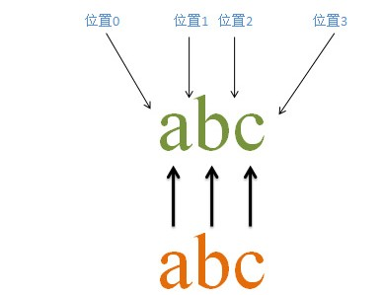
简单的匹配过程-正则引擎
源字符串：abc
正则表达式：abc
匹配过程：
首先由字符“a”取得控制权，从位置0开始匹配，由“a”来匹配“a”，匹配成功，控制权交给字符“b”；由于“a”已被“a”匹配，所以“b”从位置1开始尝试匹配，由“b”来匹配“b”，匹配成功，控制权交给“c”；由“c”来匹配“c”，匹配成功。
此时正则表达式匹配完成，报告匹配成功。匹配结果为“abc”，开始位置为0，结束位置为3。

Slide 36
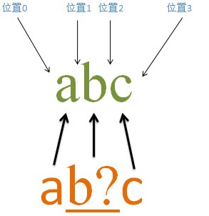
含有匹配优先量词的匹配过程(成功)
源字符串：abc 正则表达式：ab?c
量词“?”属于匹配优先量词，在可匹配可不匹配时，会先选择尝试匹配，只有这种选择会使整个表达式无法匹配成功时，才会尝试让出匹配到的内容。这里的量词“?”是用来修饰字符“b”的，所以“b?”是一个整体。
匹配过程：
首先由字符“a”取得控制权，从位置0开始匹配，由“a”来匹配“a”，匹配成功，控制权交给字符“b?”；由于“?”是匹配优先量词，所以会先尝试进行匹配，由“b?”来匹配“b”，匹配成功，控制权交给“c”，同时记录一个备选状态；由“c”来匹配“c”，匹配成功。记录的备选状态丢弃。
此时正则表达式匹配完成，报告匹配成功。匹配结果为“abc”，开始位置为0，结束位置为3。
Notes:
备选状态是NFA引擎的精华。
如果字符串是ac，那么备选状态会被启用，a 匹配完之后，交给c，c匹配了c之后，结束。这里启用的备选状态叫回溯。是NFA引擎跟DFA的最大区别，也是正则写的不好的时候，最会出现问题的地方。

Slide 37
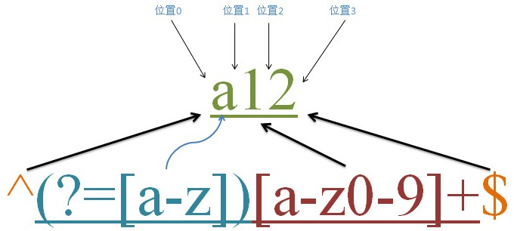
零宽度匹配过程-正则引擎
源字符串：a12 正则表达式：^(?=[a-z])[a-z0-9]+$
元字符“^”和“$”匹配的只是位置，顺序环视“(?=[a-z])”只进行匹配，并不占有字符，也不将匹配的内容保存到最终的匹配结果，所以都是零宽度的。这个正则的意义就是匹配由字母或数字组成的，第一个字符是字母的字符串。

Slide 38
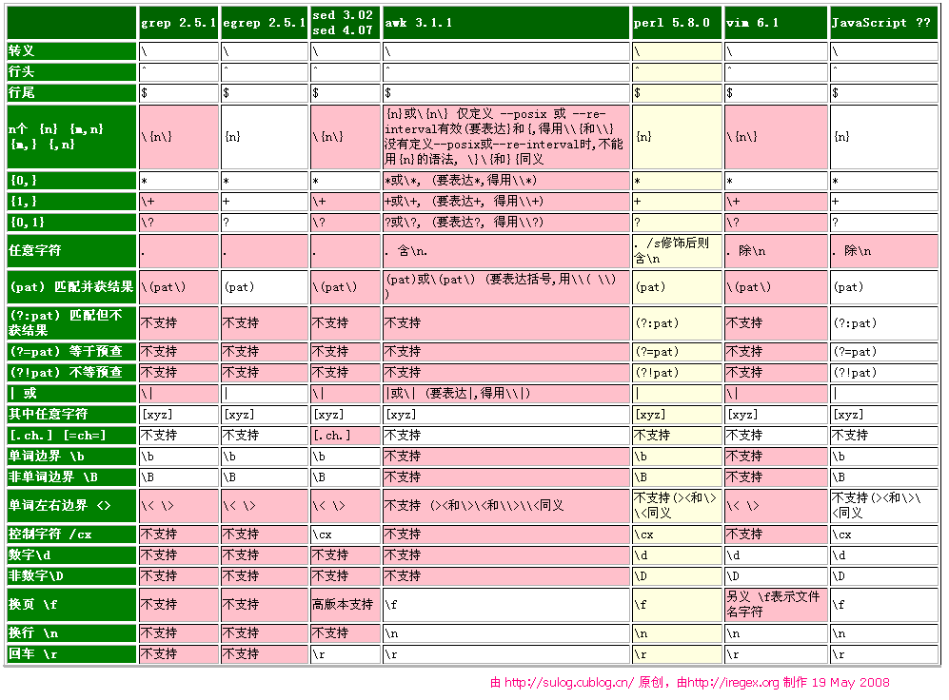
编程语言正则引擎对比-正则引擎
PHP\PYTHON的环视不支持不确定长度
(?=[0-9]+),.NET支持。
JAVASCRIPT不支持环视

Slide 39
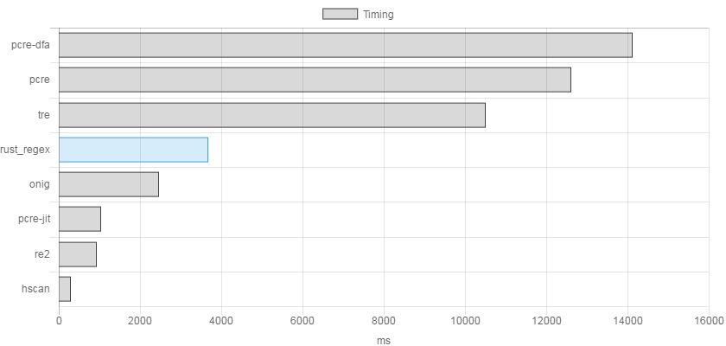
正则库引擎性能对比-正则引擎
pcre pcre-* tre onig
rust_regex re2 Hyperscan
图片来源：文章《正则表达式引擎的比较》

Slide 40
Octeon HFA(hyper finit aotomata)-正则引擎
兼容PCRE
通过图实现 DFA & NFA
协处理器
640K快速缓存(L2 Cache)
4个簇，每1个簇160K缓存、16个引擎
支持256个图（每个图最大4G）
40Gb/s的处理能力
Notes:
L2 Cache不足将会使用系统内存
硬件既是优势，也是劣势

Slide 41
正则表达式简介
4. Hyperscan

Slide 42
简介-hyperscan
Hyperscan是一个软件正则表达式匹配引擎，设计时考虑到了高性能和灵活性
使用x86 SIMD硬件加速技术
核心接口组件组成：编译和扫描

Slide 43
环境要求-hyperscan
X86
C++ & Boost
最低支持SSE3
可扩展支持SSE4.2、POPCNT、位操作、AVX2、AVX512
胖模式(fat runtime)

Slide 44
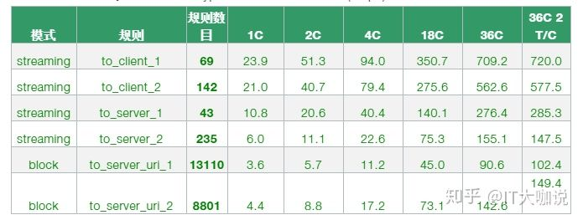
性能1-hyperscan
单核性能可实现3.6Gbps~23.9Gbps。
核扩展性良好

Slide 45
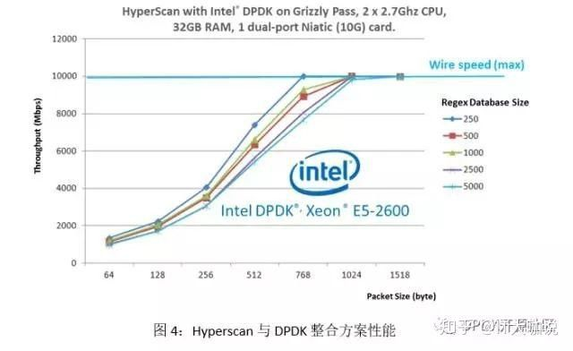
性能2-hyperscan

Slide 46
模式语法-hyperscan
Hyperscan支持PCRE库大部分的模式语法，语义偏离包括：
多模式匹配
无序的匹配所有
仅限结束偏移（可启用SOM特性）
Hyperscan不支持以下正则表达式结构：
反向引用和捕获子表达式(括号和反斜杠数字)
任意零宽度断言
子例程引用和递归模式(?&name)
条件模式
回溯控制动词
标注和嵌入式代码
原子分组和占有量词(?>regex)

Slide 47
输入模式-hyperscan
块模式(Block mode)：目标数据是一个连续块，可以在一次调用中扫描，不需要保留状态。
向量模式(Vectored mode)：目标数据由一次可用的非连续块列表组成，不需要保留状态。
流模式(Streaming mode)：要扫描的目标数据是连续流，并非所有流都可以一次获得; 按顺序扫描数据块，匹配可以跨越流中的多个块。在流模式下，每个流需要一块内存来在扫描调用之间存储其状态
Notes:
流模式：
在真实网络场景下，数据被拆分成多个报文发送，在只接收到部分数据流的情况下使用块模式匹配会导致跨数据流的匹配点被遗漏，可行的方法只有等全部数据流接收完成后再统一进行匹配，此举会增加内存的开销及报文处理的复杂度。
由此，在Hyperscan中我们引入流模式。通过额外的流内存对流匹配信息进行记录，保证在丢弃了过去所有流数据的情况下匹配过程仍然能够正确执行。

Slide 48
近似匹配-hyperscan
Hyperscan提供近似匹配模式(Approximate matching mode) 。编辑距离是针对两个字符串的差异程度的量化量测，量测方式是看至少需要多少次的处理才能将一个字符串变成另一个字符串。
模式/foo/可以匹配foo。随着编辑距离2内近似匹配，当对扫描模式会产生匹配foo，foooo，f00， f，和其他任何处于原始模式（匹配语料库的编辑距离2以内foo在这种情况下）。
模式/foo(bar)+/与编辑距离1将匹配foobarbar， foobarb0r，fooarbar，foobarba，f0obarbar，fobarbar等等
模式/foob?ar/与编辑距离2匹配fooar， foo，fabar等等
权衡和限制：
减少支持(不支持UTF-8和字边界等等)
性能增模式加流状态/字节代码大小要求
开销

Slide 49
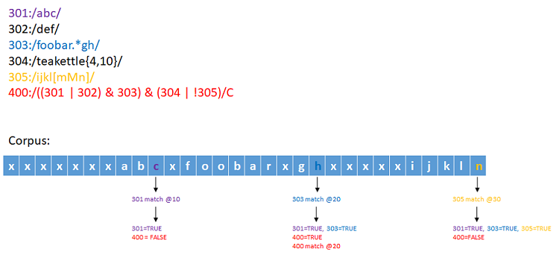
逻辑组合-hyperscan
Hyperscan支持给定模式集中模式的逻辑组合，具有三个运算符： NOT，AND和OR

Slide 50
奇美拉-hyperscan
奇美拉(Chimera)是一个软件正则表达式匹配引擎，是Hyperscan和PCRE的混合体
完全支持PCRE语法以及利用Hyperscan的高性能特性
继承了Hyperscan的设计，hs前缀变成ch前缀(如hs_scan之于ch_scan)
Notes:
奇美拉（Chimera）[ki'mirə] 希腊神话中狮头， 羊身， 蛇尾的吐火怪物

Slide 51
扫描-hyperscan
Hyperscan提供三种不同的扫描模式，每种模式都有自己的扫描功能hs_scan
划痕空间(scratch space)
流内存(stream state)
自定义分配器

Slide 52
END
参考资料：
《精通正则表达式》
《 Hyperscan开发人员参考指南》
PPT 《正则表达式》

